Slide 1
Tecniche di interpolazione di dati applicate all’elaborazione di immagini e segnali
Elaborato di Calcolo Numerico
Giustino Esposito M63/1024
Umberto Gagliardini M63/1023
Guido Guarnieri M63/000994

Slide 2
Panoramica
Interpolazione di una funzione
Decimazione e Oversampling di un brano musicale
Elaborazione immagini
Rilevazione di inviluppo

Slide 3
Interpolazione di una funzione

Slide 4
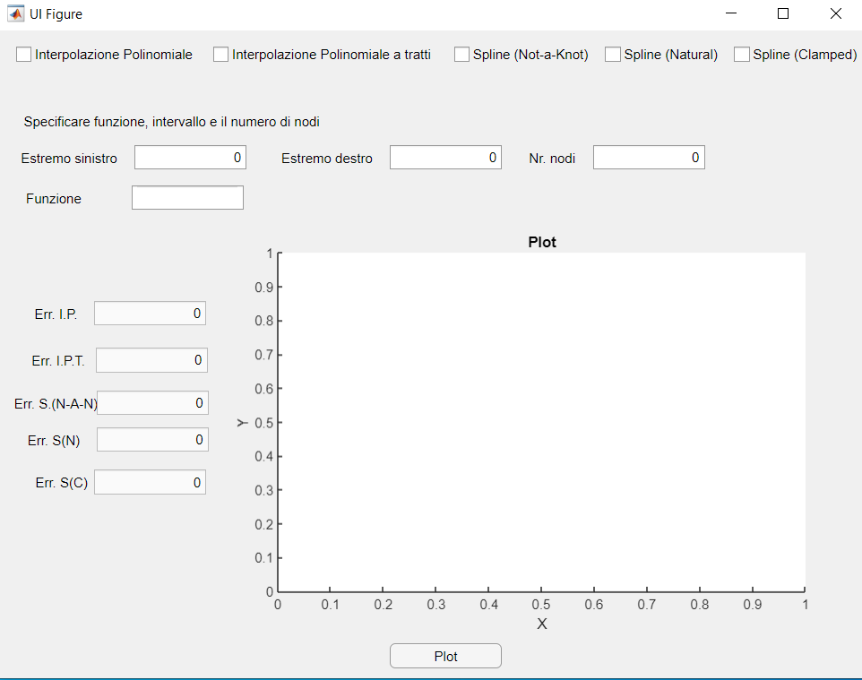
Panoramica generale

Slide 5
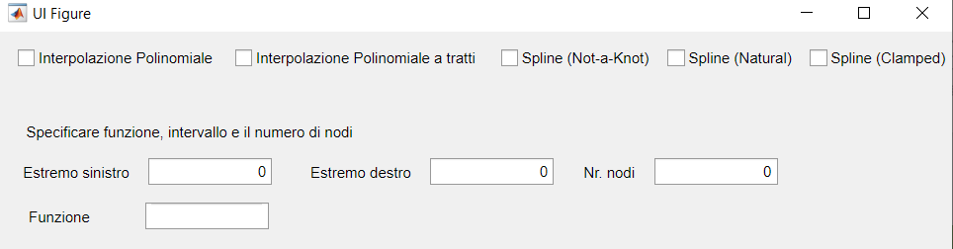
Input
Gli input da inserire all’applicazione sono:
Le tipologie di interpolazione desiderate
La funzione da interpolare
Gli estremi dell’intervallo su cui è definita la funzione
Il numero di nodi

Slide 6
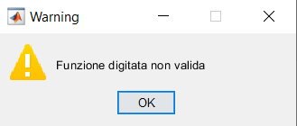
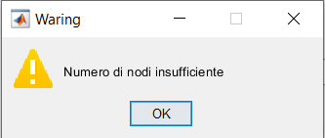
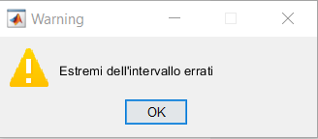
Robustezza
Opportuni controlli sui dati inseriti in input consentono all’applicazione di non incorrere in comportamenti indesiderati

Slide 7
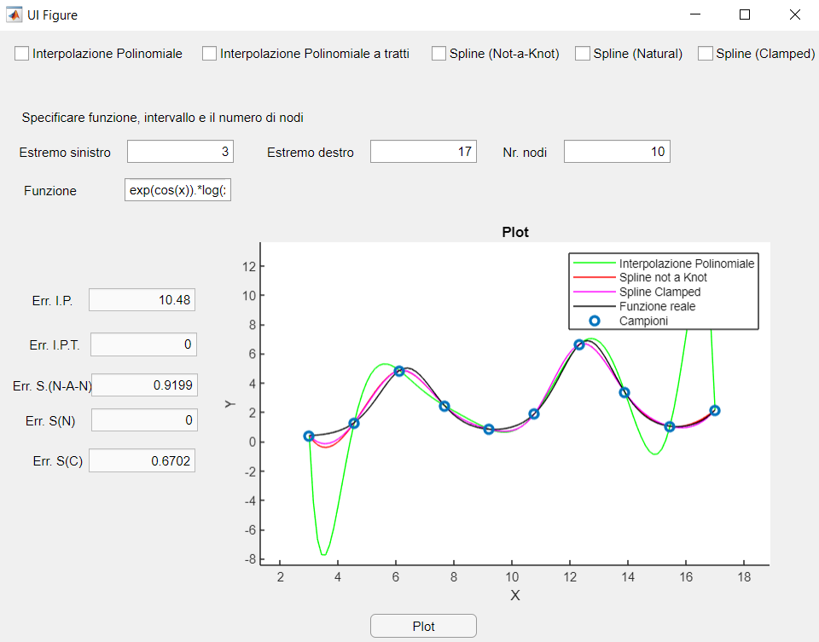
Esempio di funzionamento
A partire dagli input digitati, l’applicazione traccia i grafici:
Della funzione reale
I nodi
Le funzioni interpolanti calcolate
in base alle richieste dell’utente
E’ previsto anche un calcolo dell’errore (ottenuto mediante la norma infinito) per poter valutare più accuratamente quale tipo di interpolazione ha fornito il risultato più accurato

Slide 8
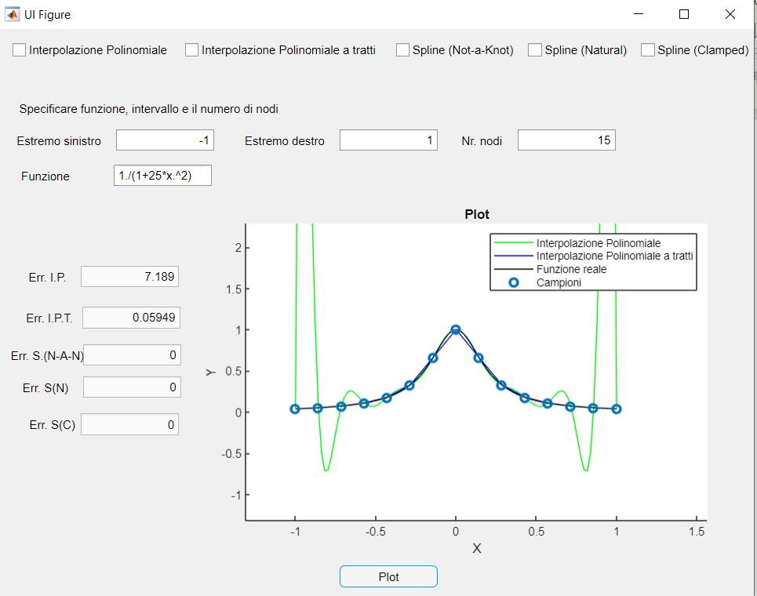

Fenomeno di Runge
Per poter verificare il fenomeno di Runge è stata plottata la funzione:
$$\frac{1}{\begin{aligned}1+25x2 \\ \end{aligned}}$$
Funzione di Runge
Grazie a questo esempio, è possibile vedere come la funzione ottenuta mediante interpolazione lineare oscilla in ampiezza verso gli estremi dell'intervallo.

Slide 9
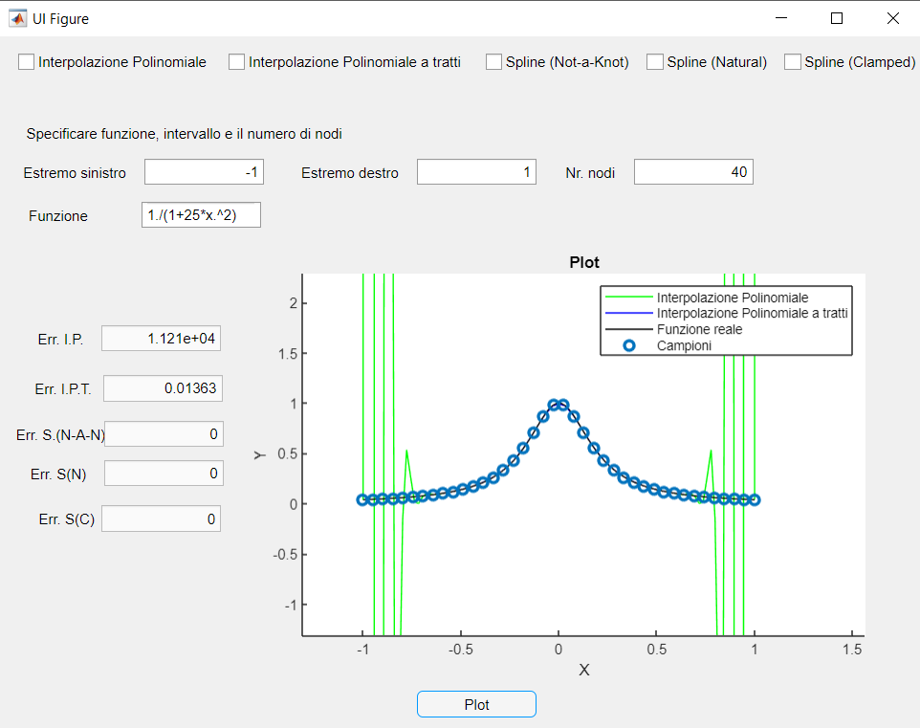
Fenomeno di Runge
Osservando l’interpolazione lineare, è possibile notare come all’aumentare dei nodi considerati (e conseguentemente il grado del polinomio) si verifica un sostanziale aumento dell’errore.
D’altro canto, utilizzando un altro tipo di interpolazione (i.e. Interpolazione lineare a tratti), non ci si imbatte in tale fenomeno. Infatti è possibile notare, all’aumentare del numero di nodi, una riduzione dell’errore

Slide 10
Decimazione e Oversampling di un brano musicale

Slide 11
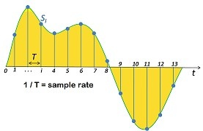
Introduzione : dall’analogico al digitale
I suoni sono onde create da vibrazioni che generano una variazione di pressione che si propaga all’interno di un mezzo materiale senza trasporto di materia.
Attraverso un processo detto «campionamento»* è possibile convertire un suono analogico in digitale. Il segnale ottenuto sarà costituito da un numero finito di valori di tensione che contengono la forma dell'onda acustica originaria
*Campionamento : operazione che consiste nel prelevare campioni del segnale originario a intervalli di tempo regolari (passo di campionamento).

Slide 12
Decimazione e Oversampling
Attraverso un’opportuna ricostruzione del segnale digitale, è possibile velocizzare o rallentare un brano audio.
Decimazione: Ricostruire il segnale digitale considerando un minor numero di campioni
Effetto ottenuto: Audio velocizzato
Oversampling: Ricostruire il segnale digitale a partire dai campioni del segnale originario più nuovi campioni
Effetto ottenuto: Audio rallentato

Slide 13
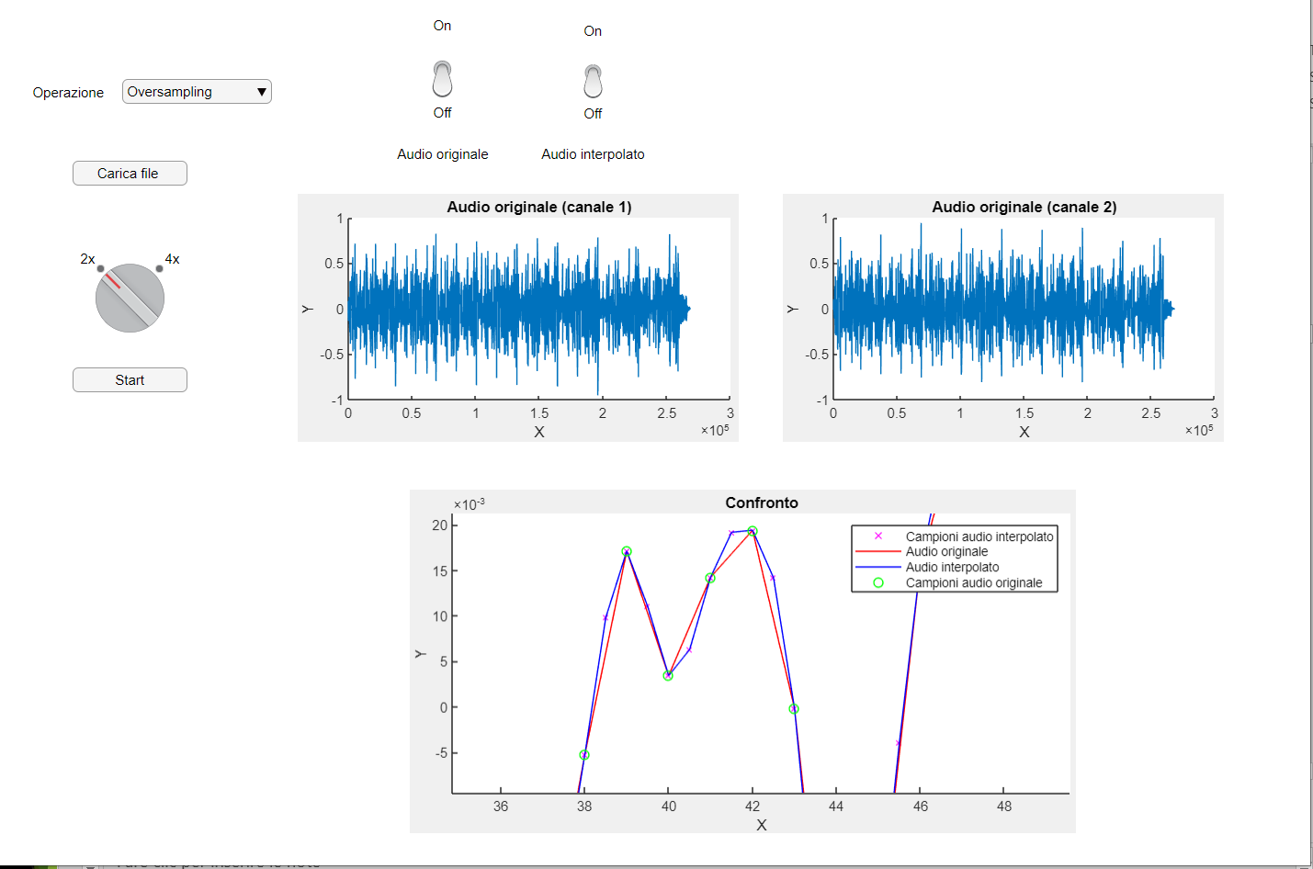
Panoramica generale
Pressione acustica(canale stereo 2)
Confronto tra l’audio originale e l’audio rallentato/velocizzato
Pressione acustica(canale stereo 1)

Slide 14
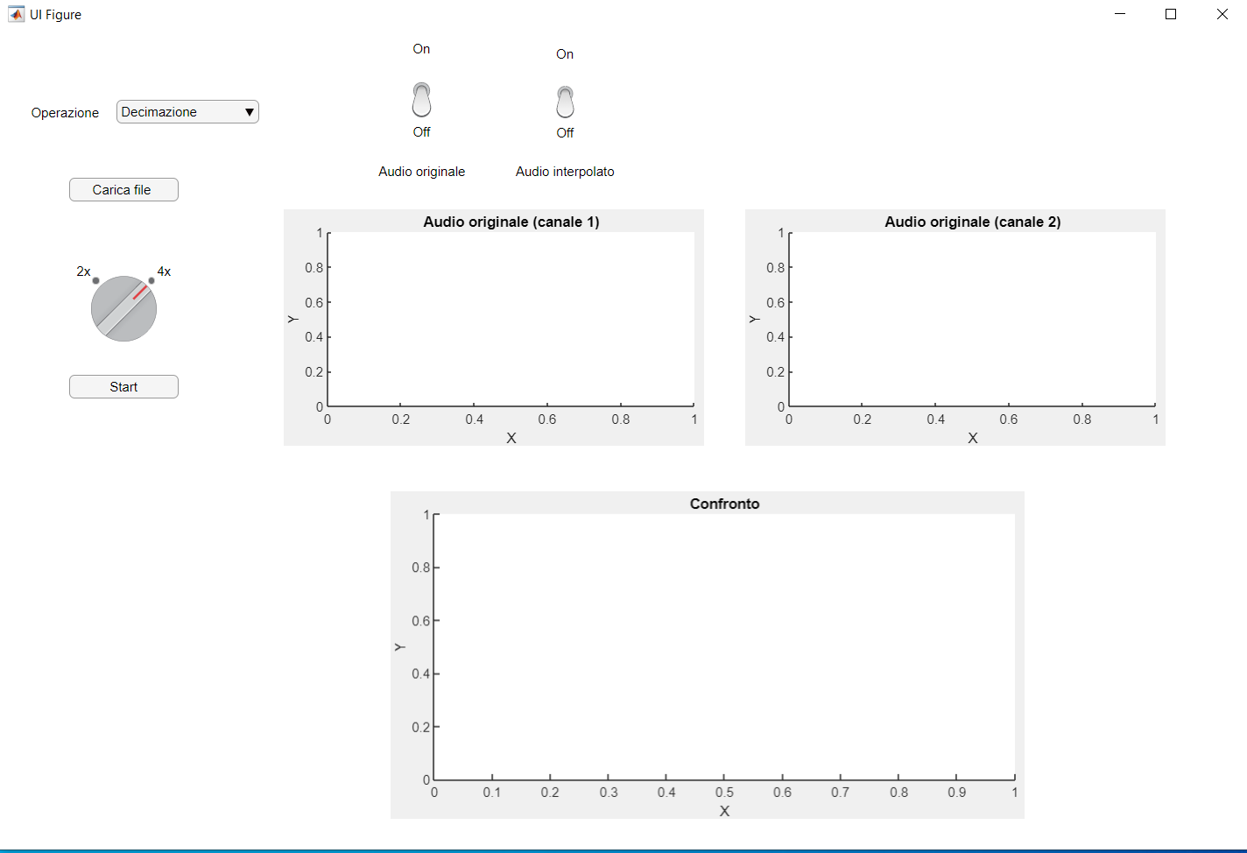
Input
Gli input da inserire sono:
Il tipo di operazione che si desidera eseguire : Oversampling – Decimazione
Il brano da processare in formato .wav
Quanto voler velocizzare o rallentare l’audio attraverso l’apposita manopola

Slide 15
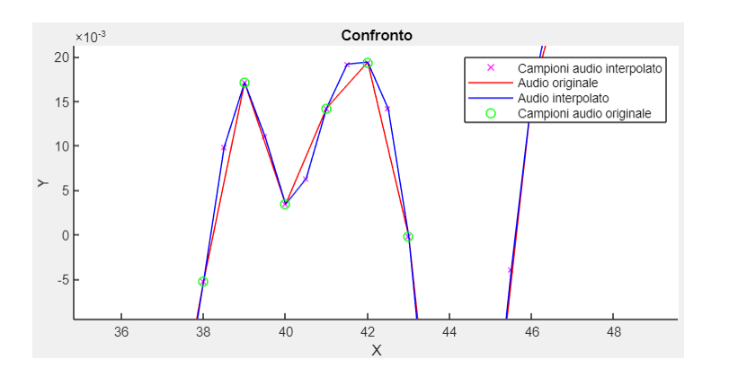
Oversampling
Con l’operazione di Oversampling, attraverso un’ interpolazione di tipo Spline, viene ricostruito il segnale di partenza. Il nuovo segnale considera per ogni coppia di campioni di partenza un ulteriore valore (modalità 2x).
Chiaramente l’audio ottenuto avrà un durata pari al doppio di quello originario

Slide 16
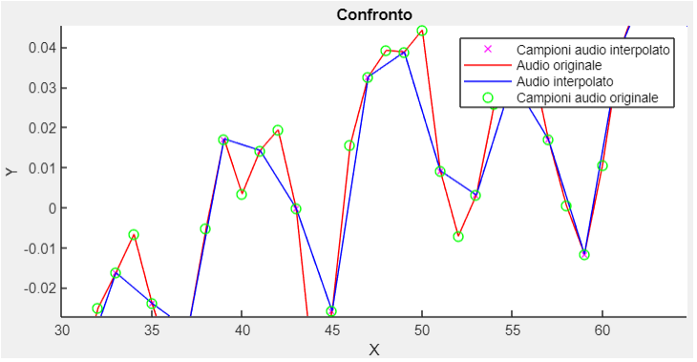
Decimazione
Con l’operazione di Decimazione, attraverso lo stesso tipo di interpolazione si ottiene un nuovo segnale che per ogni campione originario ne scarta uno(modalità 2x)
Chiaramente l’audio ottenuto avrà un durata pari alla metà di quello originario

Slide 17
Elaborazione Immagini
Zoom & Contour Detector

Slide 18
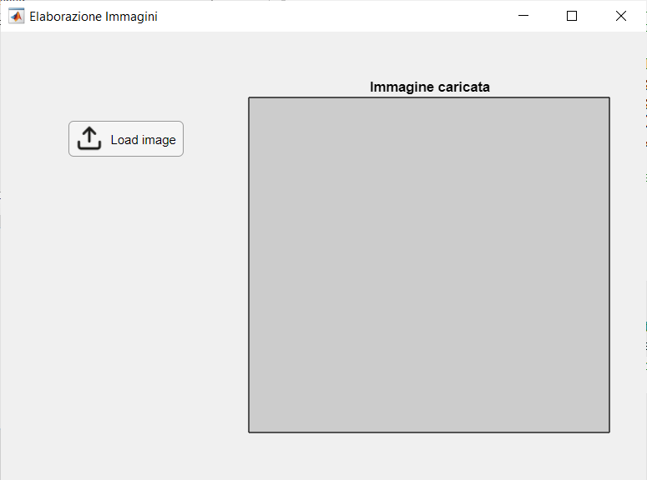
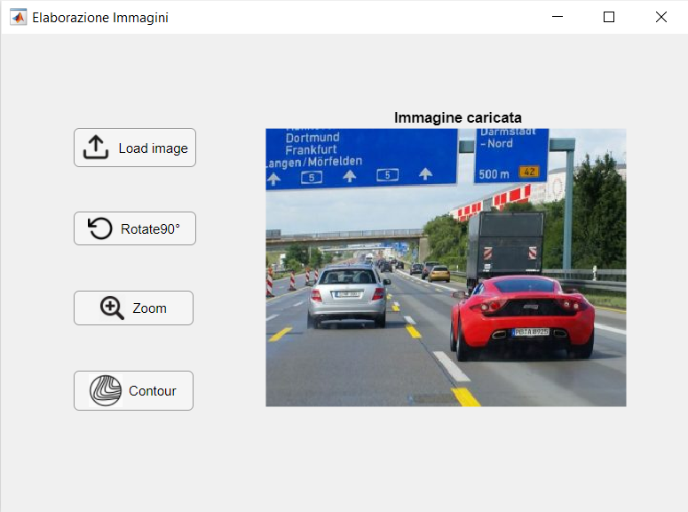
Interfaccia Grafica Principale
GUI iniziale: permette solo di caricare un’immagine
GUI dopo aver caricato un’immagine

Slide 19
Operazioni
Caricamento immagine
Rotazione di 90° in senso antiorario
Zoom su un riquadro selezionato dall’utente con aumento di risoluzione
Contour detector: rilevamento dei punti che costituiscono il contorno dell’immagine e creazione di un nuovo contorno tramite l’utilizzo di spline

Slide 20
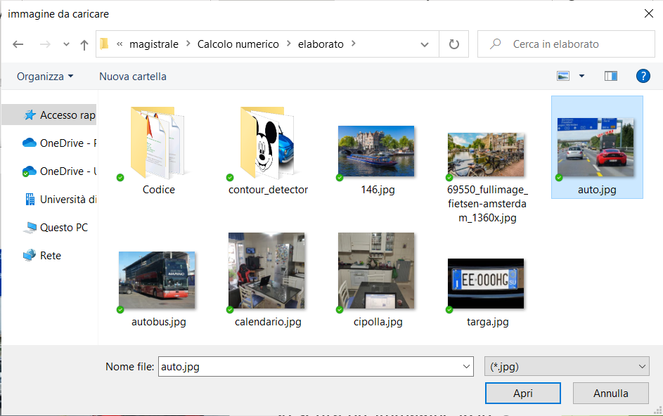
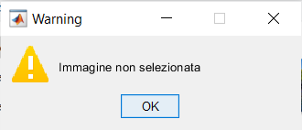
Caricamento immagine
Il caricamento dell’immagine permette di selezionare un file dal computer solo con le seguenti estensioni:
jpg
png
bmp
Se non viene scelta nessuna immagine viene riportato un messaggio di warning
Il file viene letto come una matrice NxMx3 che rappresenta un’immagine RGB e, quindi, ogni valore rappresenta un pixel come composizione dei tre colori

Slide 21
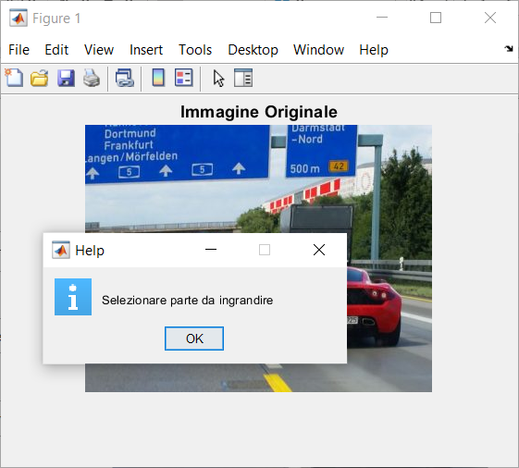
Zoom
Permette di selezionare un riquadro dell’immagine caricata
Il riquadro selezionato servirà a selezionare solo una porzione della matrice RGB
La sottomatrice selezionata rappresenta lo zoom dell’imagine iniziale
Notes:
Puoi inserire screen della targa evidenziata

Slide 22
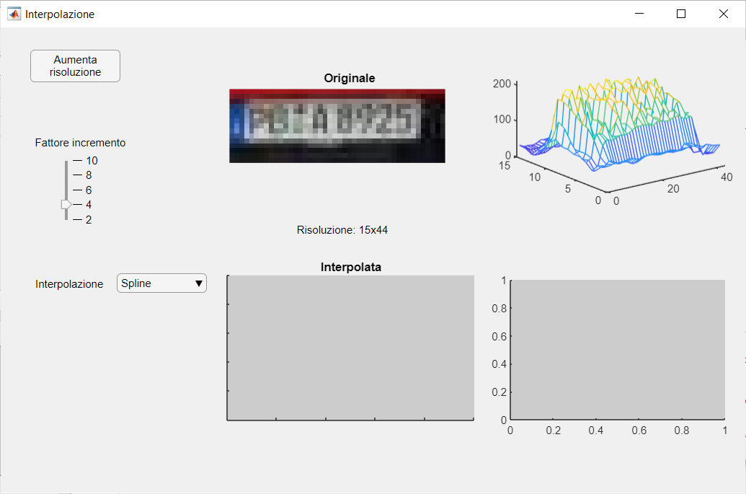
Zoom: interfaccia grafica
In seguito allo zoom sull’immagine è possibile aumentarne la risoluzione nella nuova GUI
Inizialmente sono riportati l’immagine ingrandita e un grafico che rappresenta i pixel dell’immagine in scala di grigi (matrice bidimensionale)

Slide 23
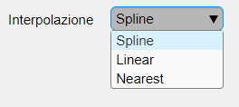
Zoom: input
È possible selezionare due valori:
il fattore che determina di quanto aumentare la risoluzione dell’immagine
il tipo di interpolazione da effettuare tra quelli mostrati dalla figura a lato

Slide 24
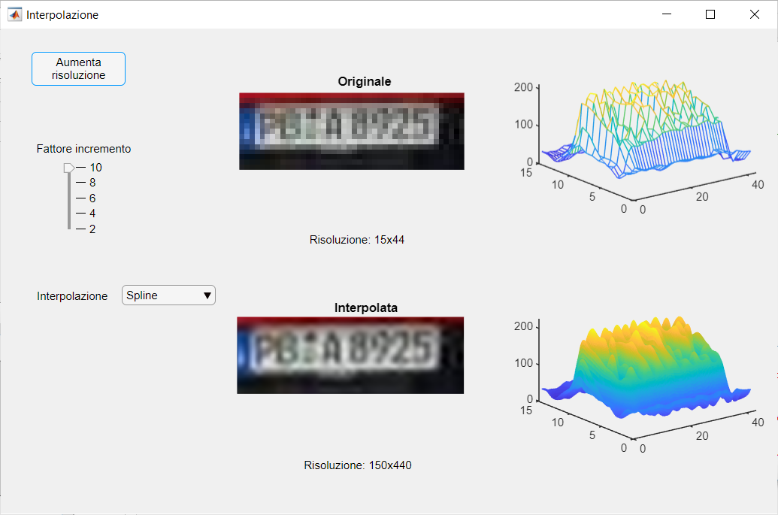
Zoom: output
Nuova immagine con risoluzione aumentata
Grafico che rappresenta i valori che costituiscono I pixel della nuova immagine in scala di grigi
Nell’esempio riportato è possible notare un grafico molto più “fitto” e la risoluzione passa da 15x44 a 150x440

Slide 25
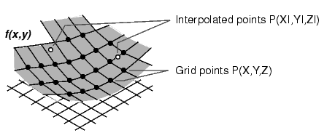
Zoom: principio di funzionamento
L’aumento di risoluzione è effettuato inserendo dei nuovi pixel tra quelli già presenti tramite la funzione «interp2».
Essendo una matrice RGB l’operazione viene effettuata 3 volte
«interp2» permette anche di selezionare il tipo di interpolazione da utilizzare per calcolare i nuovi valori
Il numero di nuovi valori da inserire dipende dal fattore scelto
Originale
x10
Notes:
Far vedere corrispondenza tra immagine generica di interp2 e i grafici ottenuti in output

Slide 26
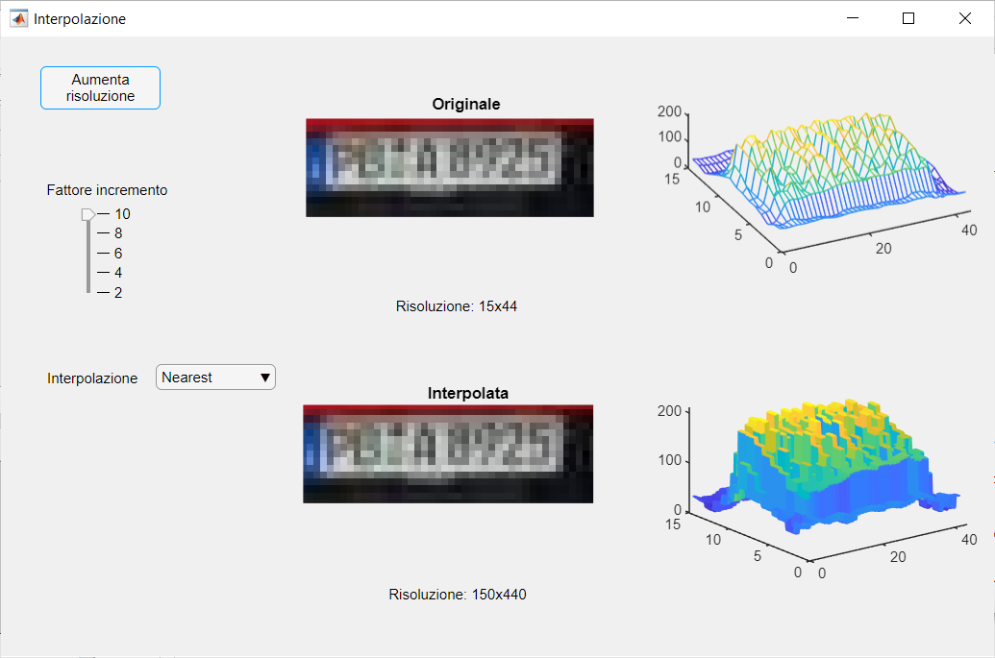
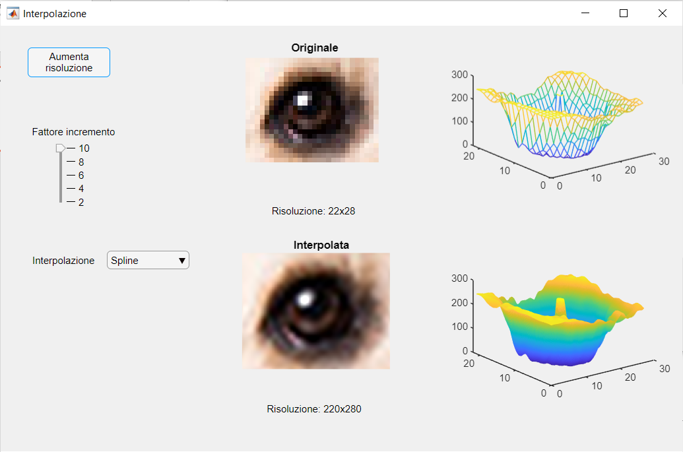
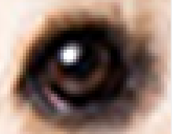
Esempi
Confronto tra due diversi tipi di interpolazione con stessa risoluzione
Originale
Spline x10
Nearest x10
Confronto tra due diverse risoluzioni con stessa interpolazione
Originale
Spline x10
Spline x2
Notes:
La nearest aggiunge pixel dandogli il valore del pixel più vicino quindi non si ottiene altro che dei pixel più grandi, per questo la foto è identica all’originale ma solo più grande.
La spline invece calcola dei nuovi valori e per questo non si vedono i pixel ed il risultato è migliore.

Slide 27
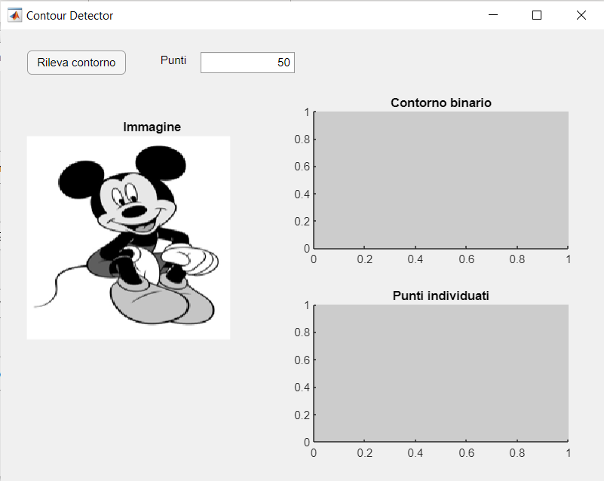
Contour detector
Permette di ricostruire, tramite l’utilizzo di spline, il contorno dell’immagine caricata effettuando varie operazioni sull’immagine in scala di grigi
Interfaccia grafica

Slide 28

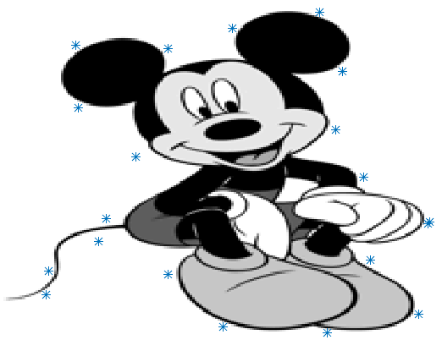
Contour detector: input
È possibile scegliere il numero di punti da selezionare lungo il contorno dell’immagine
Il valore deve essere compreso tra 20 e 10.000 ma il limite massimo superiore può essere anche inferiore, infatti dipende da quanti punti il programma riesce ad individuare
Esempio con 20 punti selezionati

Slide 29
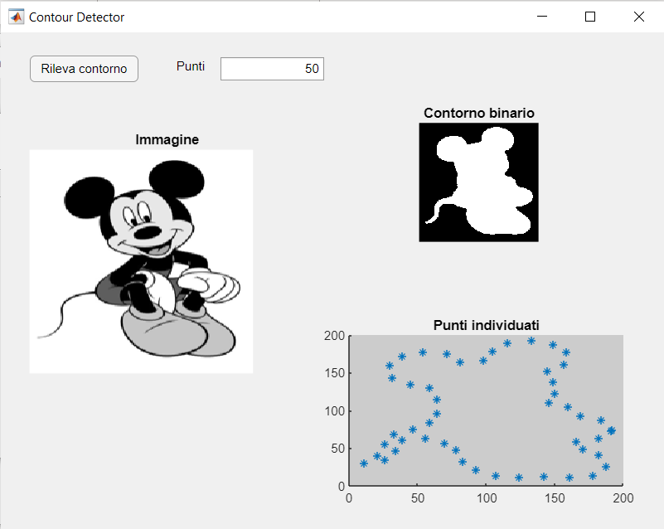
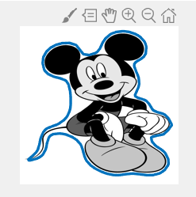
Contour detector: output
Contorno binario dell’immagine
Plot dei punti individuati
Immagine originale con contorno creato tramite spline

Slide 30
Contour detector: principio di funzionamento
L’individuazione dei punti che formano il contorno dell’immagine è effettuata tramite i seguenti step:
Creazione immagine binaria usando l’immagine in scala di grigi | mask=imbinarize(grayImage)
Generazione del convex hull usando l’immagine binaria | mask=bwconvhull(mask)
Generazione del contorno binario usando convex hull e immagine grigia | bw=activecontour(grayImage,mask)
Individuazione dei punti del contorno usando il contorno binario | C=contourc(bw)
Quest’ultimo passo restituisce una matrice C contenente i vari punti individuati
Tra questi punti ne vengono selezionati N, con N scelto dall’utente e si aggiunge come ultimo punto il primo individuato, in maniera tale che la curva risulti chiusa
Con i punti ottenuti viene disegnato il contorno usando cscvn e fnplt
Notes:
Per ottenere una sola curva chiusa, ovvero solo la sagoma della figura, bisogna passare a contourc un’immagine molto semplice.
Per questo si utilizza activecontour, la quale crea un’immagine binaria, dove lo sfondo (background) è nero e l’oggetto (foreground) è bianco, in questo modo l’oggetto è molto semplice e contourc individuerà un solo contorno.
Come funziona activecontour? Ha bisogno dell’immagine da rendere binaria: grayImage e di una «maschera», ovvero un’immagine che indica dove parte la regione di grayImage che conterrà il contorno dell’oggetto; per indicare ciò activecontour controlla la parte bianca di mask, per questo si usa convhull per creare la maschera.
In questo modo si ottiene una maschera non molto efficiente ma sicuramente corretta.
DI seguito l’help:
activecontour Segment image into foreground and background using active contour.
BW = activecontour(A, MASK) segments the image A into foreground
(object) and background regions using active contour based
segmentation. The output image BW is a binary image where the
foreground is white (logical true) and the background is black (logical
false). MASK is a binary image that specifies the initial position of
the active contour. The boundaries of the object region(s) (white) in
MASK define the initial contour position used for contour evolution to
segment the image. Typically faster and more accurate results are
obtained when the initial contour position is close to the desired
object boundaries

Slide 31
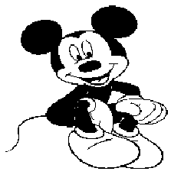
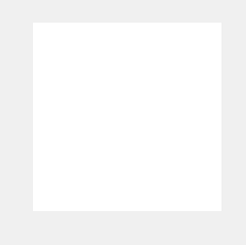
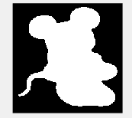
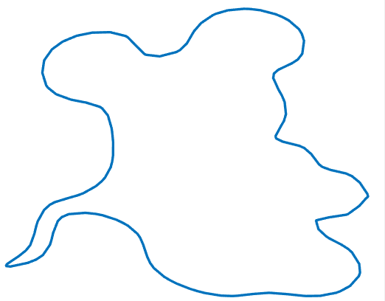
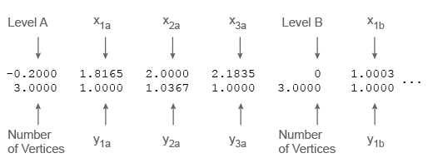
Esempio principio di funzionamento
Immagine binaria
Convex hull
Contorno binario
Contorno spline
Matrice C con punti
Notes:
In questo caso il convex hull è tutto bianco poiché la funzione rileva l’intera immagine come oggetto ma è indifferente poiché grazie all’immagine binaria si ottiene bene il contorno

Slide 32
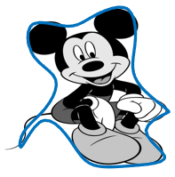
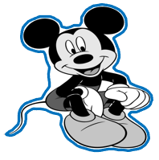
Esempio
Interpolazione con 20 punti
Interpolazione con 150 punti
Si può notare come all’aumentare dei punti aumenta la precisione del contorno

Slide 33
Rilevazione di inviluppo attraverso tecnica di interpolazione spline.

Slide 34
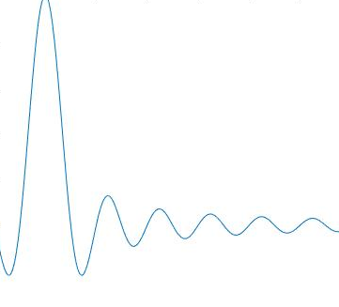
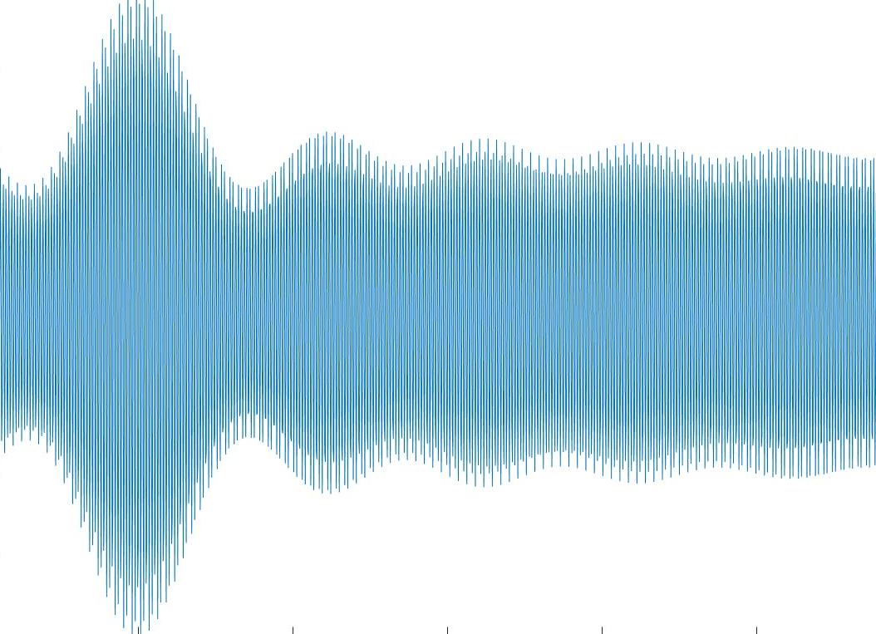
Introduzione
Nelle telecomunicazioni, la trasmissione dell’informazione avviene modulando una portante in alta frequenza con il messaggio informativo a bassa frequenza.
La rilevazione di inviluppo gioca un ruolo importante in una specifica tecnica di modulazione : AM (Amplitude modulation). Il ricevitore, per recuperare il messaggio, deve rilevare l’inviluppo del segnale in alta frequenza.
Low frequency
High frequency
Approccio formale: in presenza di rumore, a meno di filtraggi, il messaggio ricavato è corrotto.
Problema: come calcolare l’inviluppo?
Approccio pratico: interpolazione tramite spline.

Slide 35
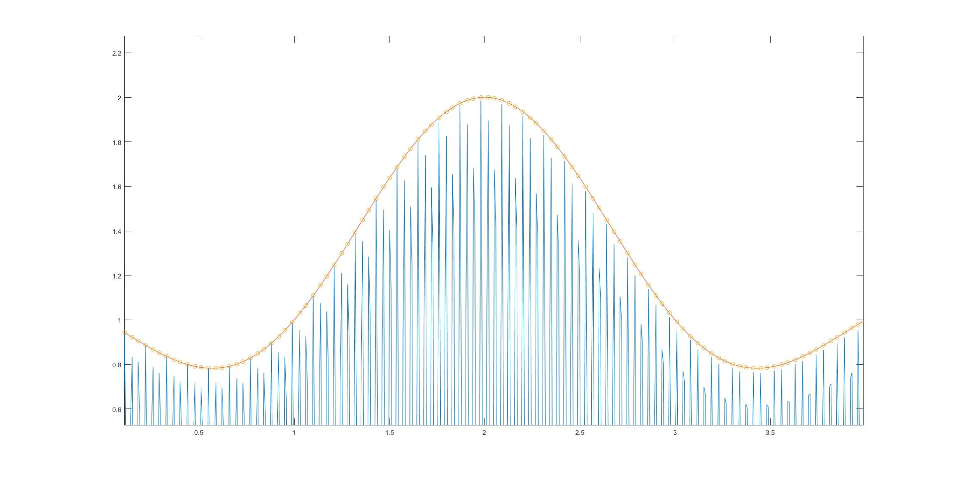
Rilevatore di inviluppo con spline
Sia y la funzione della quale si vuole ricavare l’inviluppo.
Si fissa l’ampiezza delta di un intervallo in termini di punti.
Si determinano tutti i massimi locali di y che siano separati da almeno delta punti.
Si interpolano tutti i massimi locali trovati utilizzando la tecnica spline.

Slide 36

Rilevatore di inviluppo con spline (2)
Sia y la funzione della quale si vuole ricavare l’inviluppo.
Si fissa l’ampiezza delta di un intervallo in termini di punti.
Si determinano tutti i massimi locali di y che siano separati da almeno delta punti.
Si interpolano tutti i massimi locali trovati utilizzando la tecnica spline.
> delta

Slide 37
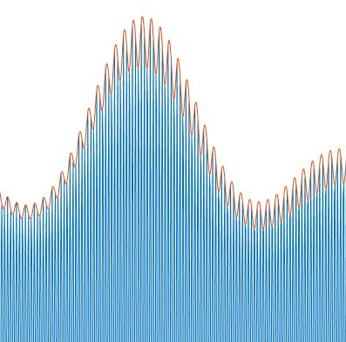
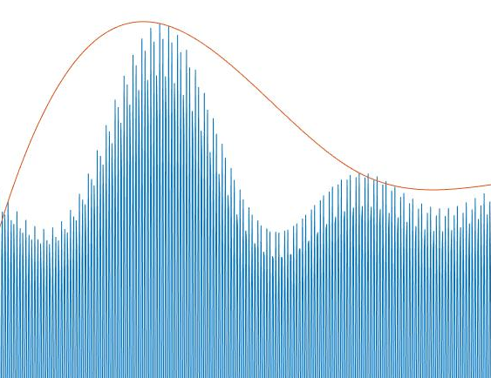
Rilevatore di inviluppo con spline (3)
Problema: come scegliere la grandezza dell’intervallo delta?
Valori troppo bassi generano overfitting
Valori troppo alti generano underfitting

Slide 38
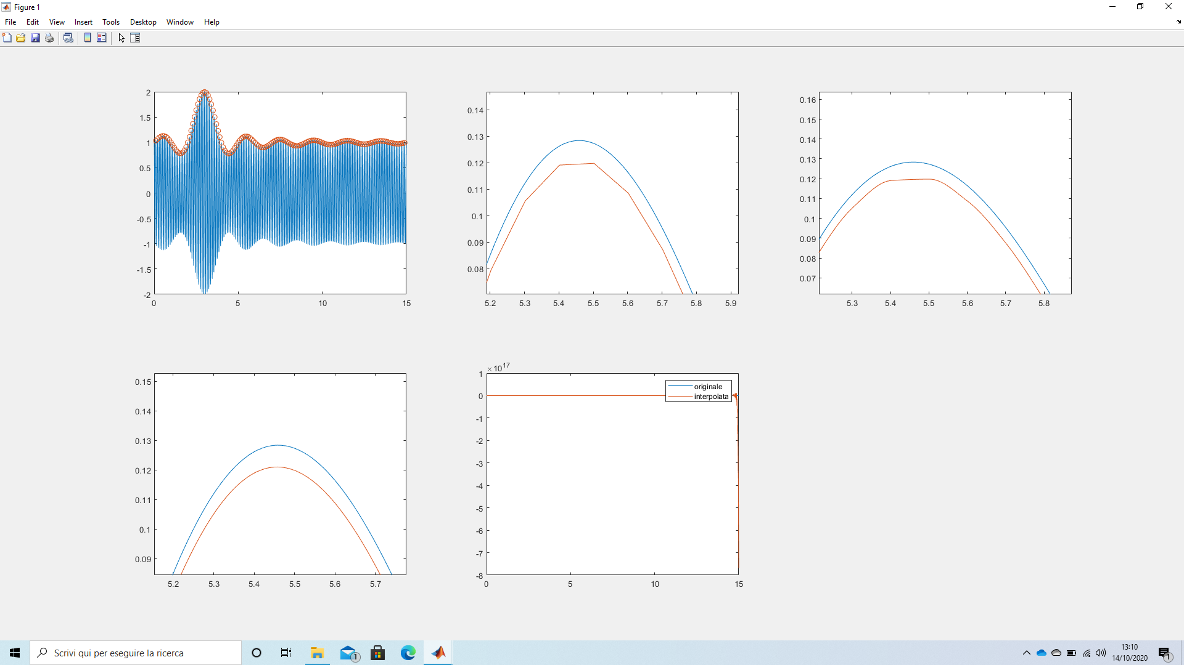
Perché scegliere l’interpolazione spline?
Interpolazione a tratti lineare
Interpolazione a tratti polinomiale cubica
Interpolazione spline
Interpolazione polinomiale non a tratti: approccio inutilizzabile, troppi punti -> grado del polinomio elevato -> oscillazioni.
Le due interpolazioni a tratti in figura generano risultati accettabili ma:
Lineare: approssimazione eccessiva.
Polinomiale: discontinuità delle derivate nei punti di raccordo.
L’interpolazione spline genera la curva che si discosta meno da quella originale.

Slide 39
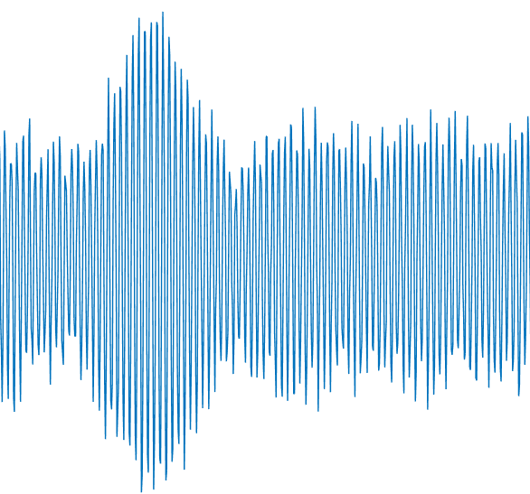
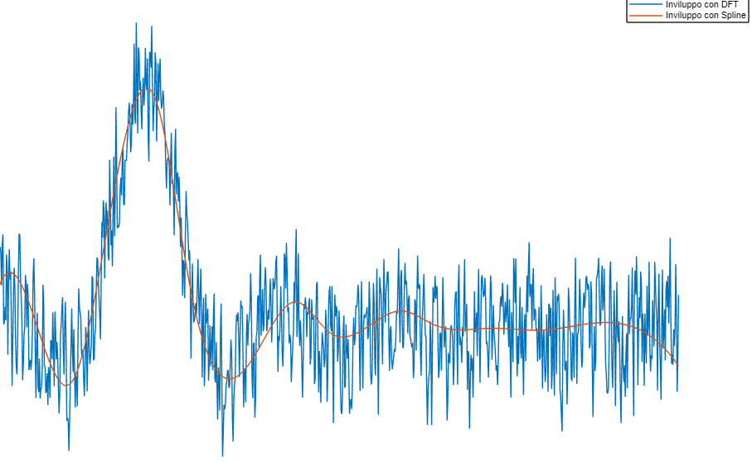
Rilevazione di inviluppo in presenza di rumore
Introduzione di rumore con pdf uniforme in [0,max(inviluppo)]
L’approccio formale (Hilbert) genera l’inviluppo del segnale corrotto
L’approccio con interpolazione spline, tarando l’ampiezza dell’intervallo, genera risultati migliori

Slide 40

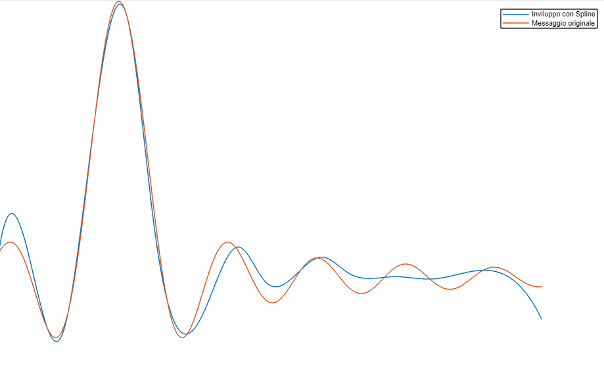
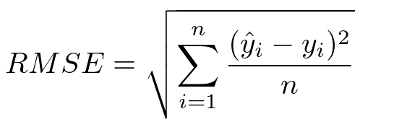
Rilevazione di inviluppo in presenza di rumore (1)
Parametro di valutazione
Inviluppo con DFT
RMSE (%) = 13,9%
Inviluppo con spline
RMSE (%) = 5%
Introduzione di rumore con pdf uniforme in [0,max(inviluppo)]
L’approccio formale (Hilbert) genera l’inviluppo del segnale corrotto
L’approccio con interpolazione spline, tarando l’ampiezza dell’intervallo, genera risultati migliori

Slide 41
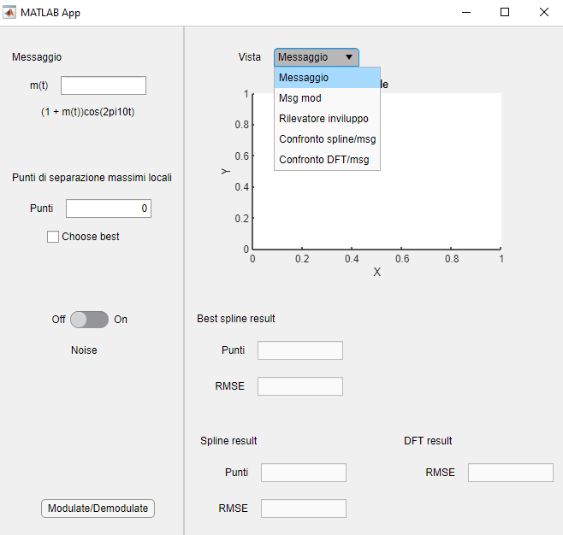
Interfaccia di un software che simula la modulazione/demodulazione AM
Input parameters:
Output parameters:
Messaggio da trasmettere
Viste differenti
Parametro per interpolazione spline
Risultati di output
Introduzione di rumore
Start

